Slide 1




ESTRATÈGIA D’ESPECIALITZACIÓ EN EL MARC DE
L’ATENCIÓ CENTRADA EN LA PERSONA
06/10/2016
Autor: Sergio Osuna Montero
Director Executiu FVT i Grup VL

Slide 2


OCEANS BLAUS
Notes:
Esta teoría nace del libro “Blue Ocean Strategy” de Chan Kim y Renee Mauborgne. De INSEAD

Slide 3


75% d’ocupació (95/126)
59% satisfacció treballadors
73% satisfacció famílies
15% absentisme
OCEANS
VERMELLS
Notes:
Esta teoría nace del libro “Blue Ocean Strategy” de Chan Kim y Renee Mauborgne. De INSEAD

Slide 4
Anàlisi d’avantatges competitius
Estudi de Mercat
- Competència
Client
Tendències
Posicionament
Grup de Treball 2
disseny de producte
Grup de Treball 1
definició de producte

Slide 5
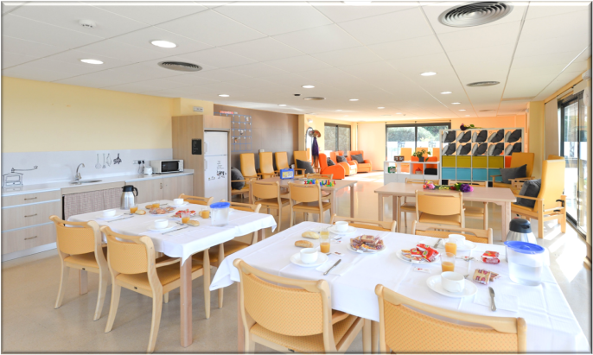
USE
URI

Slide 6
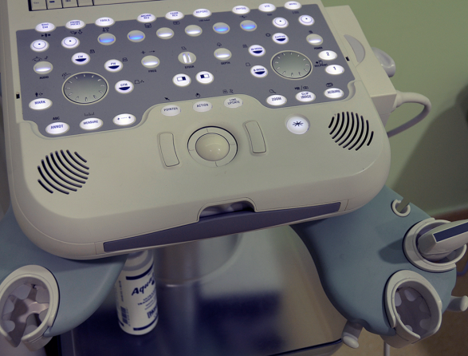
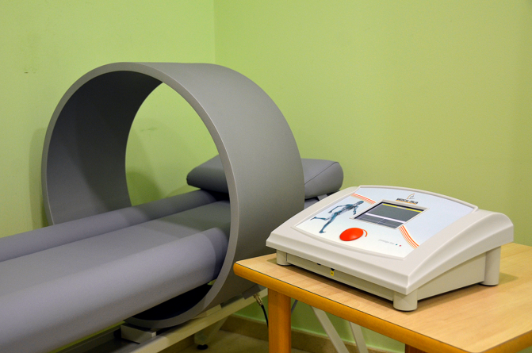
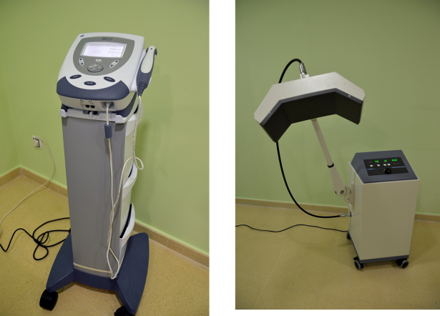
URI

Slide 7
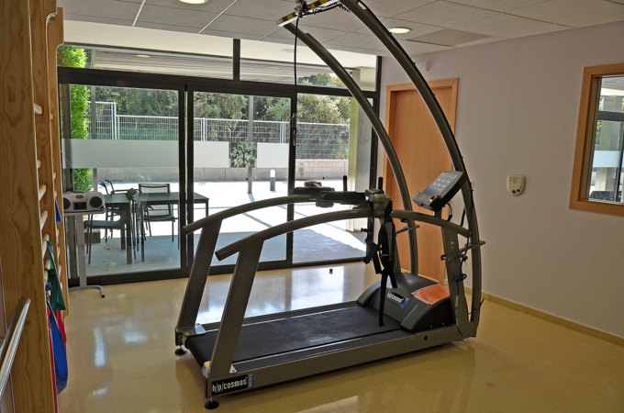
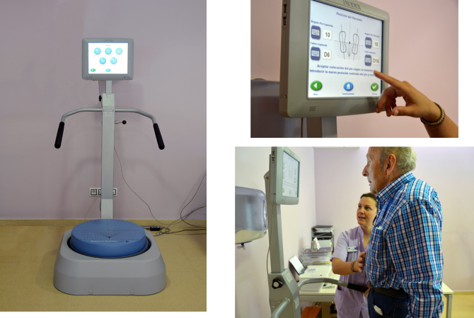
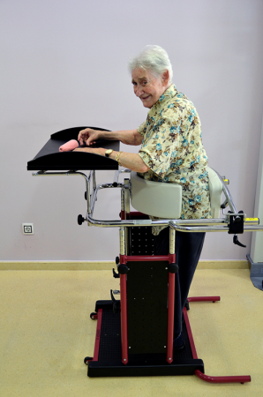
URI

Slide 8
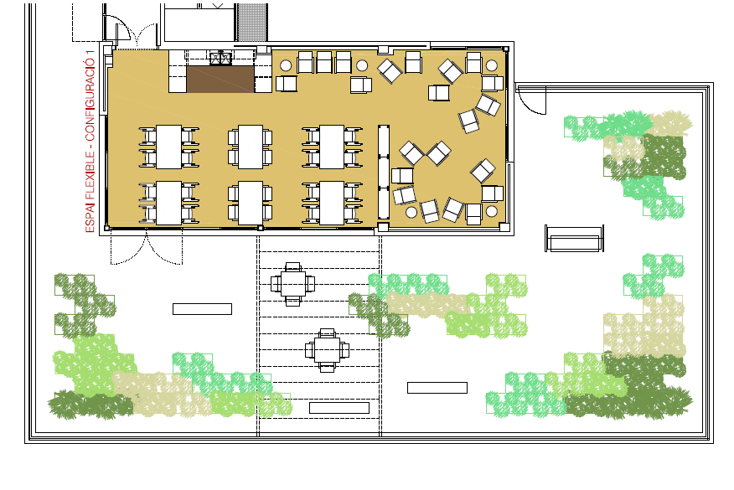
Unitats de 20 persones
Espai menjador:
Àrea d’activitats
Espai office
Material estimulatiu accessible
Mobiliari Mòbil
Il·luminació natural regulable
Elements decoratius amb sentit
Paret d’orientació, espai de reminiscència
USE-espai
Espai passeig:
Recorreguts amb sentit externs i interns
Jardí terapèutic
Espai sala d’estar:
Zona de relaxament
Espai lúdic-social

Slide 9
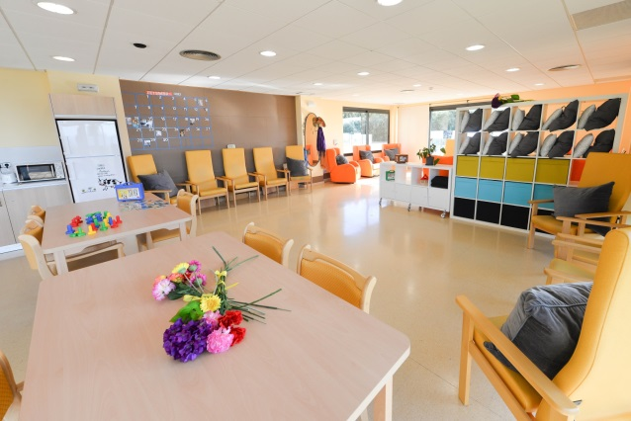
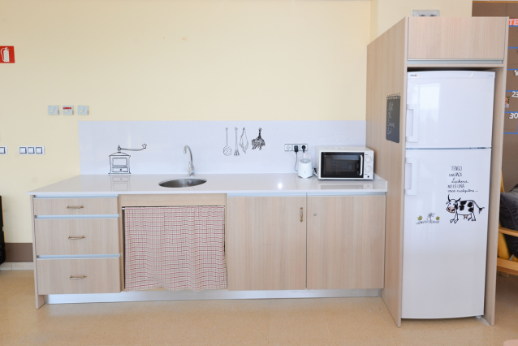
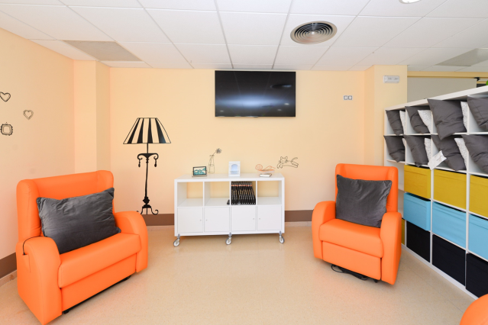
USE

Slide 10

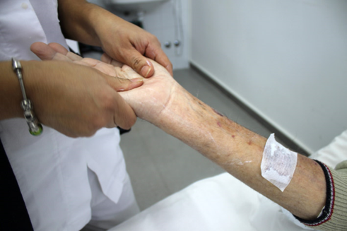
Validació
Suport Conductual Positiu
Tèc. De relaxació
Tèc. Necessitats no cobertes
Intervenció Farmacològica
Activitats amb sentit en relació a la Hª Vida
Estimulació sensorial
Control ambiental
Formació i assessorament a familiars
ACP
USE-Mètode
B.E.

Slide 11
Competències Formatives
Psicopatologia general
Competències Personals
Compromís i competència personal
Gestió emocional i habilitats de relacions interpersonals
Altres tallers i grups d’assessoraments.
ACP
Basal Stimul.
Suport conductual positiu
Reunions informatives
Entrevistes per competències
Formació específica
Sessions de supervisió de cas
Seguiment tutoritzat
Seguiment de burn-out
USE-Equip

Slide 12
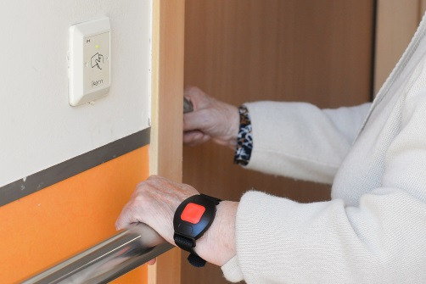
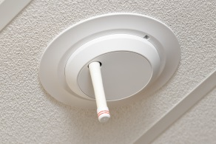
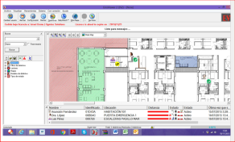
SISTEMA DE GEOLOCALITZACIÓ PER RFID
USE-TIC
Suposa:
Salti alarma en el moment en que un usuari superi cert perímetre
Localitzar a cada persona a cada moment
Que soni l’alarma quan la persona es llevi del llit
Que només s’obri la porta de l’habitació davant del propietari
Activar una alarma en cas de caiguda de l’usuari

Slide 13
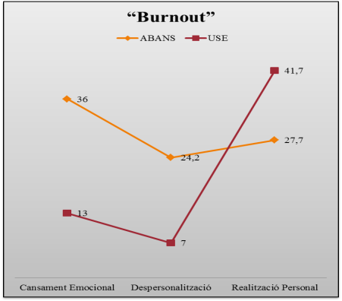
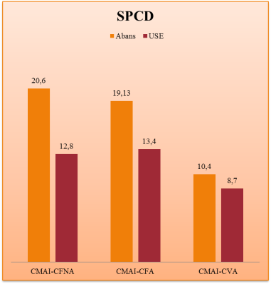
RESULTATS
99% Ocupació als darrers 8 mesos
92% Satisfacció famílies
87% Satisfacció treballadors
7% Absentisme

Slide 14
En conclusió
Fent el mateix, aconseguim els mateixos resultats.
L’Especialització com a resultat d’un procés d’anàlisi estratègic
ACP perfectament compatible (i necessària) amb entorns d’alta especialització socio-sanitària

